Slide 1
エンピリカル ソフトウェア工学 第02回 Usage/README
2026-04-17
玉田 春昭

Slide 2
講義スケジュール
2026-04-10 (Fri)
第01講
全体説明
2026-06-05 (Fri)
第08講
自動テスト（2/3）
2026-04-17 (Fru)
第02講
Usage/README
2026-06-12 (Fri)
第09講
自動テスト（3/3）
2026-04-24 (Fri)
第03講
CI/CD（1/2）
2026-06-19 (Fri)
第10講
ドキュメント（1/2）
2026-05-01 (Fri)
第04講
CI/CD（2/2）
2026-06-26 (Fri)
第11講
ドキュメント（2/2）
2026-05-15 (Fri)
第05講
プログラミング（1/3）
2026-07-03 (Fri)
第12講
Docker（1/1）
2026-05-22 (Fri)
第06講
プログラミング（2/3）
2026-07-10 (Fri)
第13講
補完（1/1）
Homebrew（1/1）
2026-05-29 (Fri)
第07講
プログラミング（3/3）
自動テスト（1/3）
2026-07-17 (Fri)
第14講
成果物の発表会

Slide 3
本日やること
Usage
UNIXの思想
CLIのガイドライン
README
書くべき内容．
Badge
Rust
プロジェクトを初期化する
Rustの基本
その他
テストについて
バージョン番号
コミットコメント
Git/GitHubの使い方

Slide 4
Usage
CLIで--helpオプションを与えると出力される内容．
コマンドの使い方が出力される．

Slide 5
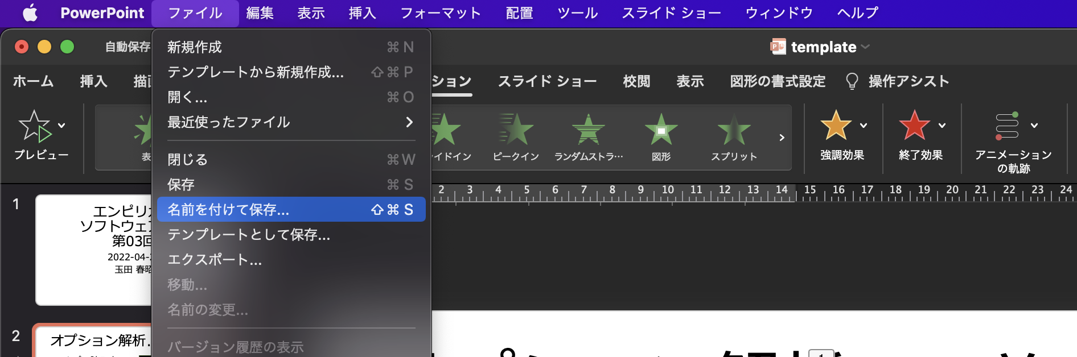
Usage
ヘルプの読み方．
ヘルプに見られる記号の意味．
[FILE]...
[OPTIONS]
<SUBCOMMAND>
❯ bat --help
bat 0.20.0
A cat(1) clone with syntax highlighting and Git integration.
USAGE:
bat [OPTIONS] [FILE]...
bat <SUBCOMMAND>
OPTIONS:
-A, --show-all
Show non-printable characters like space, tab or newline. This option can also be used
to print binary files. Use '--tabs' to control the width of the tab-placeholders.
-p, --plain
Only show plain style, no decorations. This is an alias for '--style=plain'. When '-p'
is used twice ('-pp'), it also disables automatic paging (alias for '--style=plain
--pager=never').
-l, --language <language>
Explicitly set the language for syntax highlighting. The language can be specified as a
name (like 'C++' or 'LaTeX') or possible file extension (like 'cpp', 'hpp' or 'md'). Use
'--list-languages' to show all supported language names and file extensions.

Slide 6
誰が実行する？
# somecommand
$ somecommand
rootで実行する．
一般ユーザで実行する．
ただし，#はコメントとしても利用される点に注意が必要．

Slide 7
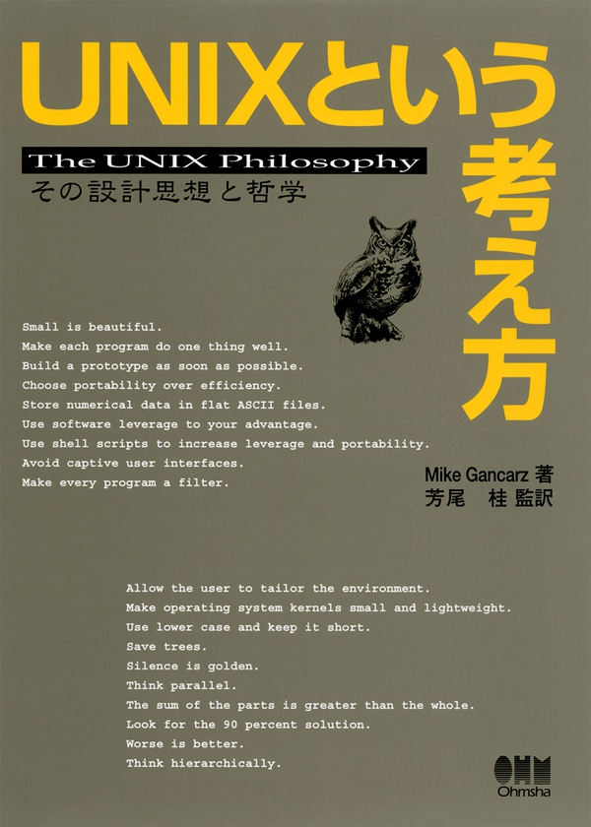
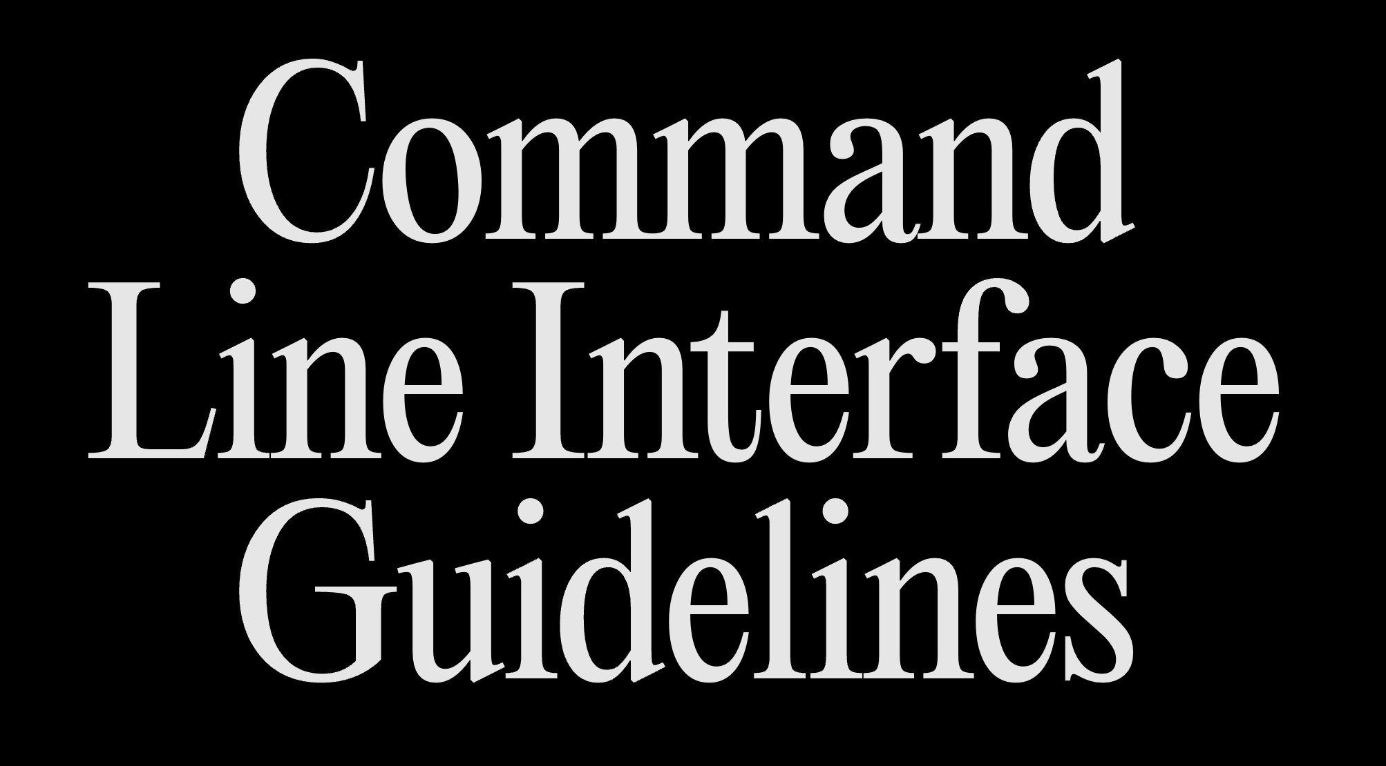
Usageを改良する．
必要なもの
以下の哲学への理解．
UNIXという考え方
Command line interface guideline
https://clig.dev/

Slide 8
UNIXという考え方
Small is Beautiful.
一つのプログラムには一つのことをうまくやらせる．
できるだけ早く試作する．
効率より移植性．
数値データはASCIIフラットファイルに保存する．
ソフトウェアの梃子を有効に利用する．
シェルスクリプトを使うことで梃子の効果と移植性を高める．
過度の対話的インターフェースを避ける．
すべてのプログラムをフィルタにする．

Slide 9
UNIXという考え方
Simple is best
一つのプログラムには本当にやるべきことをうまくやらせろ．
できるだけ素早く何度も試作できる仕組みを作れ．
要件を満たす品質と高い生産性を両立させよ．
ファイルには標準的な形式かテキストベースの単純な形式を使用せよ．
多くのソフトウェアを活用して生産性を高めよ．
コマンドをシンプルに組み合わせるためにシェルスクリプトを活用せよ．
自動処理のためにコマンドには非対話的なインターフェースを持たせよ．
データを処理するプログラムは可能な限りフィルタにせよ．
シェルスクリプトを学ぶ人のための「新しいUNIX哲学」 〜 ソフトウェアツールという考え方

Slide 10
Command Line Interface Guidelines
https://clig.dev/
Human-first design.
Simple parts that work together.
Consistency across programs.
Saying (just) enough.
Ease of discovery.
Conversion as the norm.
Robustness.
Empathy.
Chaos.
Notes:
4. コマンドが数分間何も出力しなくてユーザを不安にさせたり，デバッグ情報を大量に出力し，本当に必要な情報を隠したらだめ．
5. 知らない機能を見つけるのはGUIの方が強い．けれど，CUIもエラーメッセージやヘルプ，実行例を充実させることで見つけやすくすることもできる．
6. 標準としての会話．CLIでは意図せずともユーザは会話している．実行して結果を確認して，再度実行する，というものである．だからユーザフレンドリなメッセージの出力が重要である．
7. スタックトレースを見せず，何が原因かを示すエラーメッセージを表示させる．
8. 共感．ツールはユーザの味方であることをユーザに感じさせる．
9. ターミナルにはいろんな矛盾がある．しかし，その矛盾や混沌が新しいものを生み出す原動力となる．

Slide 11
Usageを考える
デフォルト設定（オプションなし）を考える．
出力形式は人が読みやすい形式 or 結果をシンプルに見せる．
オプションで設定できるもの
真偽値 --enable, --verbose
規定値 --format json （他に csv, xmlなど）
数値 --number 10
文字列 --title "I have a pen"

Slide 12
本日やること
Usage
UNIXの思想
CLIのガイドライン
README
書くべき内容．
Badge
Rust
プロジェクトを初期化する
Rustの基本
その他
テストについて
バージョン番号
コミットコメント
Git/GitHubの使い方

Slide 13
READMEの内容の調査結果^{[1]}
First CommitではWhat, Howが書かれている．
最新版では，What, How, References, Who, Contributionが書かれているものが多い．
初期から最新までを4つの区間に分ける．
各区間で何が書かれるか．
第１区間 | 第２区間 | 第３区間 | 第４区間
Reference | Why | Contribution | When
[1] 亀井 靖高, 清水 一輝, 柏 祐太郎, 佐藤 亮介, 鵜林 尚靖, "README ファイルの進化に関する実証的分析", 情報処理学会論文誌, Vol.62, No.4, pp.1076-–1085, April 2021.

Slide 14
READMEで書くべき内容
Tagline（1行概要）
概要（Overview）
使い方（Usage）
インストール方法（Installation）
プロジェクトについて（About）
開発者，ライセンス，アイコン，名前の由来，バージョン履歴など

Slide 15
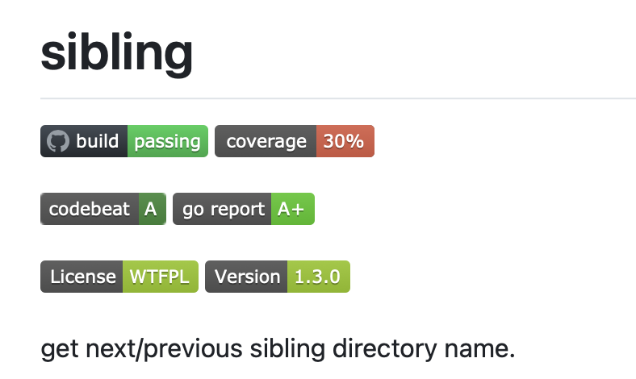
Badgeとは
READMEに様々な情報を一目でわかるように貼られた画像のこと．
ライセンス情報やバージョン情報，テストの成否などがグラフィカルに表示される．
shields.ioというサービス を用いて画像を作成すること が多い．

Slide 16
READMEにBadgeを貼ろう．
ライセンス，バージョン情報
Markdownでは次のように貼れる．
[![画像の説明](画像URL)](リンクURL)
画像を貼る ![alt](url)
リンクを貼る [ラベル](url)

Slide 17
本日やること
Usage
UNIXの思想
CLIのガイドライン
README
書くべき内容．
Badge
Rust
プロジェクトを初期化する
Rustの基本
その他
テストについて
バージョン番号
コミットコメント
Git/GitHubの使い方

Slide 18
Rustのインストール
インストールする．
curl --proto '=https' --tlsv1.2 \ -sSf https://sh.rustup.rs | sh
このコマンドでRust関連のツールがインストールされる。
rustup update
Rust関連のツールを更新する。

Slide 19


エディタ/IDE
Visual Studio Code
https://rust-analyzer.github.io
https://zenn.dev/kuto5046/scraps/d7fd52a8cf9668
JetBrains RustRover
基本的に好きなものを使えば良い．
ただし，GitHub Copilotが使えるエディタが良い．
上記2つは利用できる．

Slide 20

GitHub Copilot
オートコンプリートをAIが担当する．
関数名を入力するだけで中身を補完してくれる．
利用するには，GitHub Proが必要となる．
GitHub Educationに登録すると無料で利用できる．
https://education.github.com
大学のメールアドレスがあれば登録できる．

Slide 21
プロジェクトを初期化する
以下のコマンドでプロジェクトディレクトリを作成する。
cargo new REPO_NAME REPO_NAMEに作成する。
cargo init 現在のディレクトリで初期化する。
以下のファイルが作成される．
Cargo.toml プロジェクトの設定ファイル。
Cargo.lock コンパイルすることで自動的に作成される。
依存ライブラリのバージョンを固定する。
src ソースファイルを置くディレクトリ。

Slide 22
Rustプロジェクト ディレクトリ構成スタンダード
フォルダとパッケージは対応している．
プロジェクトフォルダ（projectパッケージ）
README.md, LICENSE, Cargo.toml, Cargo.lock
src ソースファイルを置くディレクトリ。
必ずlib.rsもしくはmain.rsを含む必要がある。
testdata テスト用のファイルなどを置くディレクトリ。
.gitignore バージョン管理で無視するファイルを指定する。
examples プログラム例を置くためのディレクトリ。
target コンパイル結果などが置かれるディレクトリ。

Slide 23
.gitignore
gitで無視するファイルを指定する。
自分で内容を書くものではない。
giboやgitignore.ioを使って、内容を書く。
https://github.com/simonwhitaker/gibo
https://www.toptal.com/developers/gitignore/
自動生成されるファイルは.gitignoreに追加しておく。

Slide 24
Rust言語 Rust APIガイドライン[1]
型はCamelCase、
変数、関数、メソッドはsnake_case。
別のファイルは別のモジュールとして扱われる。
[1] Rust APIガイドライン非公式日本語版、https://sinkuu.github.io/api-guidelines/about.html

Slide 25
Rustの基本
値にアクセスできるのは基本的に一つの変数からのみ。
他言語における代入は、Rustではムーブ。
変数は基本的にイミュータブル（変更できない）。
変更が必要であれば、mutキーワードを付ける。
値の参照のみであれば、借用（borrow）する。
ポインタを使って、値を参照する。
let x = "Hello World"; // xが文字列の所有権を持つ。
print!("{}", x);
// x = "I have a pen"; // イミュータブルであるため、再代入不可。
let mut y = x; // xが持つ所有権をyにムーブする。
// print!("{}", x); // xはもう所有権を持たないため、コンパイルエラーになる。
y = "I have a pen!"; // yはミュータブルであるため、再代入できる。
print!("{}", y);

Slide 26
Rustの基本
条件分岐も繰り返しも式である。
値を返す。
返り値にはセミコロンをつけない。
文ではなく、式として扱う。
let x = if value > 5 {
"exceed 5"
} else {
"under 5"
};
let x = match value {
1 => "one",
2 => "two",
3 => "three",
_ => "other",
};
for i in items {
// some operation
}

Slide 27
Result<T, E>とOption<T>
Resultは二者択一の値を扱う。
処理において、エラーの可能性があるなら、Resultを使う。
Ok, Errをmatchで分ける。
Optionは値が存在する/しないを扱う。
値が存在しないかもしれない場合、Optionとする。
matchで、Some、Noneを分ける、ifでSomeの場合の値を受け取る。
match some_func(value) {
Ok(inner) => {
// some process.
},
Err(e) => {
// some error handling.
},
}
let mut map = HashMap::new();
// map に値を追加する。
if let Some(v) = map.get("key") {
// some process.
}

Slide 28
本日やること
Usage
UNIXの思想
CLIのガイドライン
README
書くべき内容．
Badge
Rust
プロジェクトを初期化する
Rustの基本
その他
テストについて
バージョン番号
コミットコメント
Git/GitHubの使い方

Slide 29
テストの粒度
単体テスト
関数単体で動くかを確認するためのテスト．
結合テスト
環境（データベースやネットワーク）などを除いて，プログラム全体の動作確認のためのテスト．
システムテスト
環境も含めた動作確認テスト．
Smallテスト
外部リソース（ネットワーク，データベースなど）を使わず，単一プロセスのみで行うテスト．意味のある処理単位のテストを行う．
Mediumテスト
単一マシンで行うテスト．テスト用のデータベースは利用できるが，ネットワークは利用できない．
Largeテスト
ネットワークアクセスも行った上でのテスト．

Slide 30
カバレッジを計測する（1/2）
カバレッジ（網羅率）
テストで網羅しているかの指標のこと．
命令網羅率（C0）
各命令が少なくとも１回実行されれば良い．
分岐網羅率（C1）
それぞれの条件での真偽が少なくとも１回実行されれば良い．
条件網羅率（C2）
それぞれの条件文での真偽が少なくとも１回実行されれば良い．
AND, OR条件がある場合に，C1は全体の真偽のみで網羅率を計算し，C2は各条件で網羅率を計算する．
https://qiita.com/odekekepeanuts/items/8b6542467d2a0066e5af

Slide 31

カバレッジを計測する（2/2）
cargo install cargo-llvm-cov
カバレッジを計測するには以下のツールを利用する。
インストール方法
cargo install cargo-llvm-cov
rustup component add llvm-tools-preview
カバレッジレポートはCoverallsなどで利用する．
以下のコマンドで出力したカバレッジレポートをアップロードする。
cargo llvm-cov -lcov --output coverage.lcov
cargo llvm-cov でカバレッジ計測ができるサブコマンドをインストールする。
実際にカバレッジを計測するエンジンををインストールする。
[1] https://gist.github.com/buzztaiki/6579a14cbf18dcfebec550ebe531c5cf

Slide 32
コミットコメントについて
git commit -m "ここに書くべきもの"
どのような修正を入れたのかを具体的に書く．体言止めは使わない．
バグを修正．
オプション-h指定時に解析が失敗するバグを修正した．
英語の場合，命令形で書く．
I fixed the bug of option parsing failed on -h.
fix the bug: option parsing failed on -h.
Gitのコミットログは過去形ではなく現在形（＝命令形）で

Slide 33
バージョン番号
ソフトウェアをリリースするときバージョン番号が付けられる．
他のソフトウェアを利用するとき，ソフトウェア名とバージョン番号を指定しなければならない．
バージョン番号が異なると，提供される機能も（多少）異なる．
バージョン番号の付け方で別のバージョンのものとの互換性の有無を知りたい．
Semantic Versioning
昨今のソフトウェアは他のソフトウェアに利用されることがよくある．
適切にバージョン番号を付けてリリースを管理しなければならない．

Slide 34
Semantic Versioning
<major>.<minor>.<patch>の3つの数字でバージョンを表す．
以下のルールで各数値を更新する．
後方互換を保たず機能を追加する：majorを上げる．
後方互換を保ちつつ機能を追加する：minor を上げる．
後方互換を伴うバグ修正など：patchを上げる．
主なルール．
あるバージョンで公開したものは一切変更を加えない．
Majorが0のものは如何なる変更もありうるものと考えるべし．
https://semver.org/lang/ja/

Slide 35
Conventional Commits
人間と機械が読みやすく，意味のあるコミットメッセージするための仕様．
コミットコメントの１行目の冒頭に変更のタイプをつけよう．
fix バグを修正したとき．PATCH．
feat 新たな機能を追加したとき．MINOR．
BREAKING CHANGE APIの破壊的変更．MAJOR．
タイプの後ろに「!」をつけても良い．
他にも，build, chore, ci, docs, style, refactor, perf, test など．
Conventional Commits
Notes:
Chore 雑用．
Perf パフォーマンス？

Slide 36

GitHub Copilotを利用する
Visual Studio CodeでGitHub Copilotを利用しよう^{[1]}。
できること
コードの補完。
チャット。
エラー修正。
コミットメッセージの作成など。
[1] GitHub Copilot を極める会、https://zenn.dev/microsoft/articles/github_copilot_advanced

Slide 37
Git/GitHubの使い方
Git でのバージョン コントロールの概要（2時間41分）
https://learn.microsoft.com/ja-jp/training/paths/intro-to-vc-git/
GitHub の基礎 - 管理の基本と製品の機能（2時間22分）
https://learn.microsoft.com/ja-jp/training/paths/github-administration-products/

Slide 38
spec.md
やりたいことをまとめよう。
何をしたいのかを自然言語でまとめよう。
入力は何で、どんな出力を得たいのかを明確に書く。
置き場所
.github/assets/spec.md

Slide 39
次週までの宿題
以下の変更をGitHubにpushする。
README.mdを更新する。
spec.mdを書く。
Rustプロダクトとして保存する。
cargo new もしくは cargo init。

Slide 40
講義スケジュール
2026-04-10 (Fri)
第01講
全体説明
2026-06-05 (Fri)
第08講
自動テスト（2/3）
2026-04-17 (Fru)
第02講
Usage/README
2026-06-12 (Fri)
第09講
自動テスト（3/3）
2026-04-24 (Fri)
第03講
CI/CD（1/2）
2026-06-19 (Fri)
第10講
ドキュメント（1/2）
2026-05-01 (Fri)
第04講
CI/CD（2/2）
2026-06-26 (Fri)
第11講
ドキュメント（2/2）
2026-05-15 (Fri)
第05講
プログラミング（1/3）
2026-07-03 (Fri)
第12講
Docker（1/1）
2026-05-22 (Fri)
第06講
プログラミング（2/3）
2026-07-10 (Fri)
第13講
補完（1/1）
Homebrew（1/1）
2026-05-29 (Fri)
第07講
プログラミング（3/3）
自動テスト（1/3）
2026-07-17 (Fri)
第14講
成果物の発表会

